Slide 1
FINLANDIA,
EL PEQUEÑO GRAN
PAÍS DE LA
ARQUITECTURA

Slide 2
NUESTROS ALTOS ESTÁNDARES DE EDUCACIÓN Y UNA LARGA TRADICIÓN DE CONCURSOS ARQUITECTÓNICOS ASEGURAN QUE EL KNOW-HOW PROFESIONAL SEA PASADO A LA SIGUIENTE GENERACIÓN.

Slide 3
RECONOCIMIENTO MUNDIAL PARA EL MODERNISMO DE LOS 1920S–1950S

Slide 4
Los edificios públicos de alta calidad, diseñados por los mejores arquitectos, sirvieron de sustento al desarrollo de la sociedad civil y formaron parte de la identidad nacional finlandesa desde el siglo XIX hasta el presente.
El estilo Romántico nacional (inspirado en el Art Nouveau) puso a la arquitectura y el diseño finlandeses bajo la atención internacional.
Finlandia es mejor conocida por su arquitectura del siglo XX, con una fuerte tradición modernista encabezada por Alvar Aalto.

Slide 5
FINLANDIA FUE EL PRIMER PAÍS EN EL QUE LAS MUJERES PUDIERON ESTUDIAR PARA SER ARQUITECTAS.

Slide 6
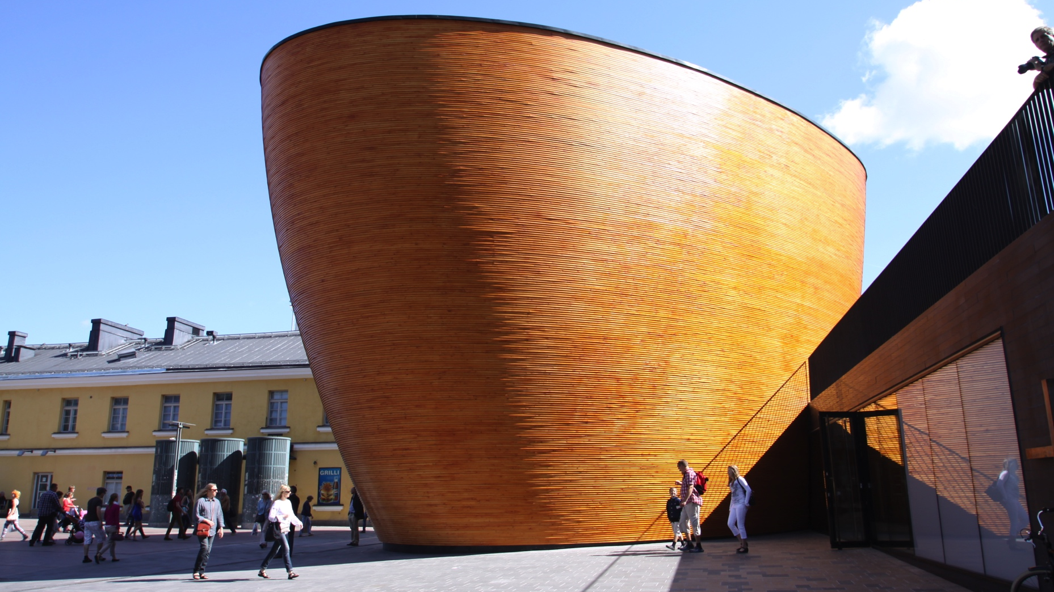
Credit: Marko Huttunen

Slide 7
UNA SÍNTESIS DE ELEGANCIA Y PRAGMATISMO
Cercanía a la naturaleza a la par con una fuerte tradición de modernismo.
Elegancia sencilla, que combina pragmatismo con los más altos estándares técnicos y un uso óptimo de los materiales.
Varios famosos edificios de diseño finlandés a través del mundo.

Slide 8
CONOCIDA INTERNACIONALMENTE COMO PIONERA EN POLÍTICA ARQUITECTÓNICA, EDUCACIÓN ARQUITECTÓNICA PARA LOS NIÑOS Y CONSERVACIÓN DE LA ARQUITECTURA MODERNA.

Slide 9
INTERÉS GLOBAL
En 2014, el Museo Alvar Aalto y el Museo de la Arquitectura Finlandesa realizaron un total de 16 eventos y exposiciones en 13 países de cinco continentes, recibiendo un total de 556,000 visitantes.
Ese mismo año, 35,400 fanáticos extranjeros de la arquitectura visitaron las exposiciones y sitios de interés arquitectónico en Finlandia.

Slide 10
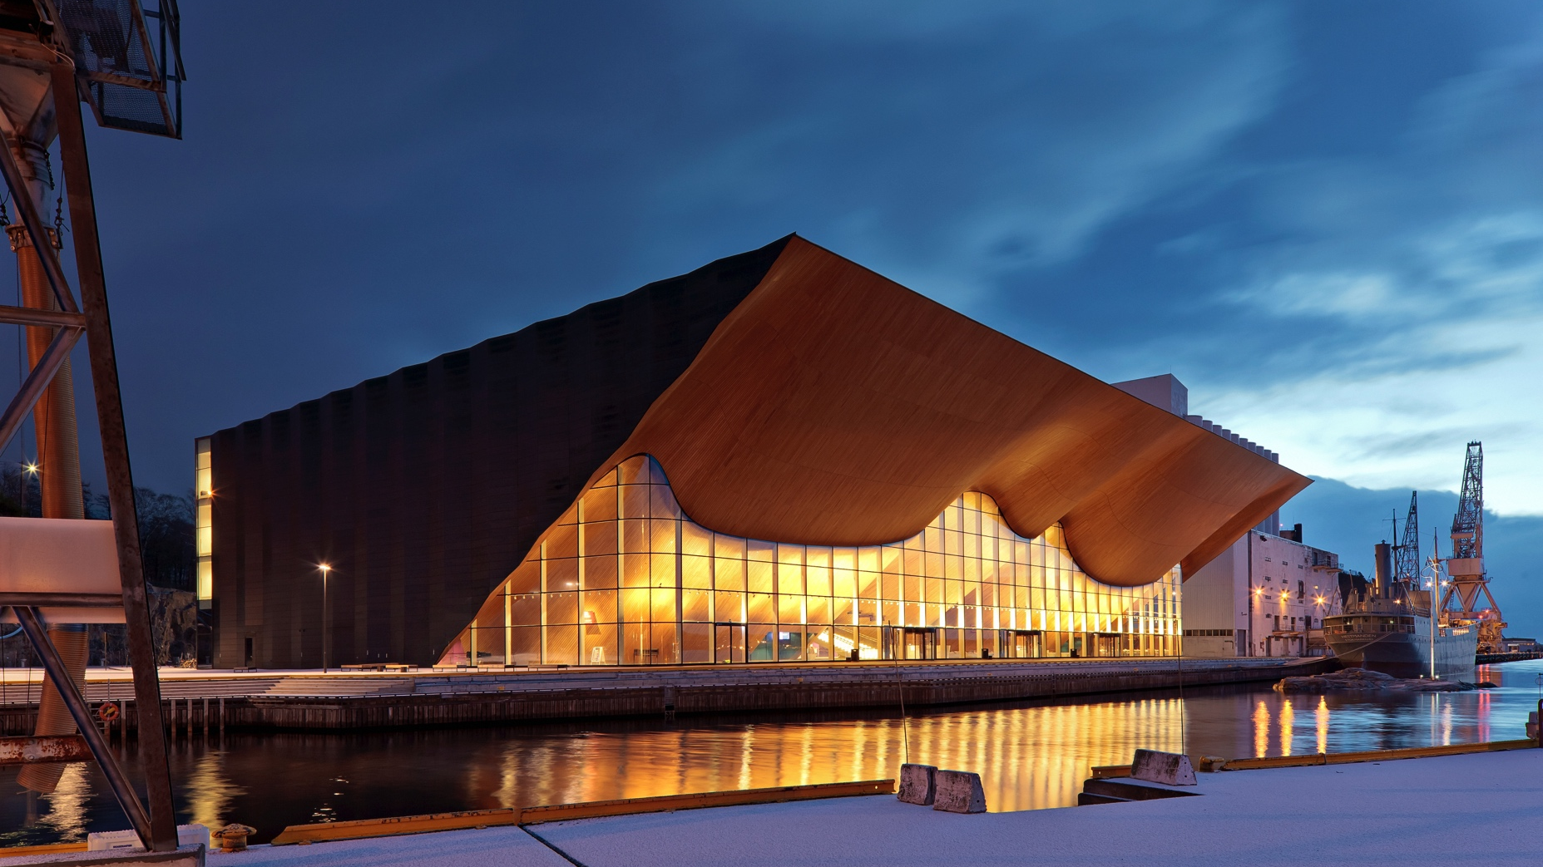
Credit: Tuomas Uusheimo

Slide 11
UNA INDUSTRIA FLORECIENTE
3,000
Alredeor de 3,000 personas trabajan en el sector de arquitectura de Finlandia, con unos 500 socios y 1,500 empleados en compañías privadas.

Slide 12
165mill€
7.5mill€
En 2013 el volumen de negocio total fue de alredeor de 165 millones de euros.
Las firmas de arquitectura son responsables de unos 7.5 millones de euros en exportaciones por año.

Slide 13
ÉXITOS RECIENTES EN CONCURSOS ARQUITECTÓNICOS EN FINLANDIA Y EN EL EXTERIOR
Lahdelma & Mahlamäki Architects, Museo de la Historia de los Judíos Polacos, Varsovia, Polonia (2005/2013)
ALA Aarchitects, Centro de Artes Escénicas de Kilden, Kristiansand, Noruega (2005/2012); Biblioteca Central de Helsinki, Finlandia (2013-)
JKMM Architects, Biblioteca de la Ciudad de Seinäjoki, Finlandia 2008/2012); Biblioteca Central de Turku, Finlandia (1998/2007)

Slide 14
Anttinen Oiva Architects, “Kaisa House”, Biblioteca Principal del Campus Urbano de la Universidad de Helsinki, Finlandia (2008/2012)
Verstas Architects, Escuela de Saunalahti, Finlandia (2007/2012); Edificios del Campus de Otaniemi, Espoo, Finlandia, (2013-)
PES Architects, Gran Teatro de Wuxi, Wuxi, China (2008/2011); Centro de Arte y Cultura del Estrecho, Fuzhou, China (2014-)
OOPEAA, Iglesia de Kuokkala, Parroquia de Jyväskylä, Finlandia, 2006/2010

Slide 15
Avanto Architects, Capilla de San Lorenzo, (2003/2010)
Vapaavuori Architects, Kumu – Museo de Arte de Estonia, Tallinn (1994/2006)
ARK-house Architects, Escuela de Viikki, Helsinki, Finlandia (1999/2003)
Juha Leiviskä, Centro Cultural Sandels, Helsinki, Finlandia (2002/2007)
Heikkinen - Komonen Architects, Instituto Max Planck, Dresden, Alemania (1997/2001)

Slide 16
VEA TAMBIÉN
Juhani Pallasmaa, teórico y escritor sobre arquitectura reconocido internacionalmente.
Restauración de la Biblioteca de Viipuri, Vyborg, Rusia: Tapani Mustonen/Alvar Aalto Academy.
Centros comunales y de enseñaza en países en desarrollo: Hollmén Reuter Sandman Architects (Senegal, Tanzania, Egypt), Architects Rudanko+Kankkunen (Cambodia).

Slide 17
Architecture Information Centre Finland, incl. web journals: www.finnisharchitecture.fi, www.archinfo.fi Museum of Finnish Architecture: www.mfa.fi. Alvar Aalto Museum: www.alvaraalto.fi Finnish Association of Architects (SAFA): www.safa.fi The Association of Finnish Architects' Offices (ATL): http://www.atl.fi/index.php?id=182
Infórmese más sobre ARQUITECTURA FINLANDESA

